Slide 1
老师，
您辛苦了
汇报人：xxx

Slide 2
01
请添加您的标题
目录
02
请添加您的标题
03
请添加您的标题
CONTENTS
04
请添加您的标题
05
请添加您的标题

Slide 3
01
添加第一部分标题
您的内容打在这里，或者通过复制您的文本后，在此框中选择粘贴，并选择只保留文字。您的内容打在这里，或者通过复制您的文本后，在此框中选择粘贴并选择
只保留文字。您的内容打在这里，或者通过复制

Slide 4
添加标题信息
标题文字添加
The user can demonstrate on a projector or computer, or presentation and make it film to be used in a wider field
标题文字添加
The user can demonstrate on a projector or computer, or presentation and make it film to be used in a wider field
标题文字添加
The user can demonstrate on a projector or computer, or presentation and make it film to be used in a wider field

Slide 5
添加标题信息
随着计算机技术的发展及印刷技术的进步，平面设计在视觉感观领域的表现和应用也越来越丰富。
01
02
随着计算机技术的发展及印刷技术的进步，平面设计在视觉感观领域的表现和应用也越来越丰富。
随着计算机技术的发展及印刷技术的进步，平面设计在视觉感观领域的表现和应用也越来越丰富。
04
03
随着计算机技术的发展及印刷技术的进步，平面设计在视觉感观领域的表现和应用也越来越丰富。

Slide 6
添加标题信息
标题文字添加
The user can demonstrate on a projector or computer, or print the presentation and make it into a film to be used in a wider field. Using PowerPoint, not only can you create presentations
标题文字添加
The user can demonstrate on a projector or computer, or print the presentation and make it into a film to be used in a wider field. Using PowerPoint, not only can you create presentations
标题文字添加
The user can demonstrate on a projector or computer, or print the presentation and make it into a film to be used in a wider field. Using PowerPoint, not only can you create presentations

Slide 7
添加标题信息
添加标题
添加标题
您的内容打在这里，或者通过复制您的文本后，在此框中选择粘贴，并选择只保留文字；您的内容打在这里或者通过复制您的文本后
您的内容打在这里，或者通过复制您的文本后，在此框中选择粘贴，并选择只保留文字；您的内容打在这里或者通过复制您的文本后
添加标题
添加标题
您的内容打在这里，或者通过复制您的文本后，在此框中选择粘贴，并选择只保留文字；您的内容打
您的内容打在这里，或者通过复制您的文本后，在此框中选择粘贴，并选择只保留文字；您的内容
2013
2014
2020
2030

Slide 8
02
添加第一部分标题
您的内容打在这里，或者通过复制您的文本后，在此框中选择粘贴，并选择只保留文字。您的内容打在这里，或者通过复制您的文本后，在此框中选择粘贴并选择
只保留文字。您的内容打在这里，或者通过复制

Slide 9
添加标题信息
01
输入替换内容输入替换
02
输入替换内容输入替换
03
输入替换内容输入替换

Slide 10
添加标题信息
您的内容打在这里，或者通过复制您的文本后，在此框中选择粘贴，并选择只保留文字；
01
02
您的内容打在这里，或者通过复制您的文本后，在此框中选择粘贴，并选择只保留文字；
KEY WORD
您的内容打在这里，或者通过复制您的文本后，在此框中选择粘贴，并选择只保留文字；
04
03
您的内容打在这里，或者通过复制您的文本后，在此框中选择粘贴，并选择只保留文字；

Slide 11
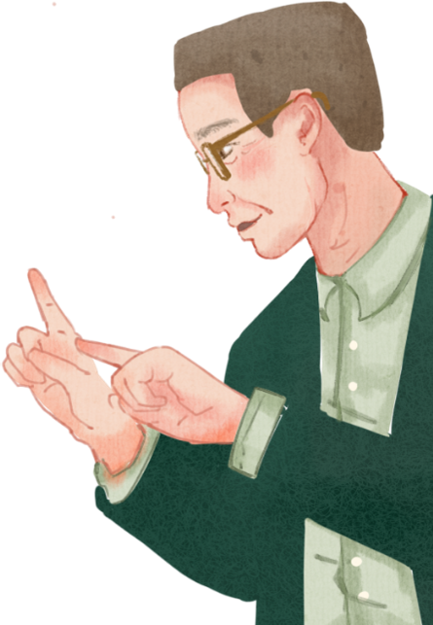
添加标题信息
标题文字添加
The user can demonstrate on a projector or computer, or presentation and make it film to be used in a wider fieldThe user can demonstrate on a projector or computer, or presentationThe user can demonstrate on a projector or computer, or presentation and make it film to be used in a wider fieldThe user can demonstrate on a projector or computer, or presentation
标题文字添加
The user can demonstrate on a projector or computer, or presentation and make it film to be used in a wider fieldThe user can demonstrate on a projector or computer, or presentationThe user can demonstrate on a projector or computer, or presentation and make it film to be used in a wider fieldThe user can demonstrate on a projector or computer, or presentation

Slide 12
添加标题信息
添加标题
添加标题
用户可以在投影仪或者计算机上进行演示也可以将演示文稿打印出来
用户可以在投影仪或者计算机上进行演示也可以将演示文稿打印出来
添加标题
添加标题
用户可以在投影仪或者计算机上进行演示也可以将演示文稿打印出来
用户可以在投影仪或者计算机上进行演示也可以将演示文稿打印出来
添加标题
添加标题
用户可以在投影仪或者计算机上进行演示也可以将演示文稿打印出来
用户可以在投影仪或者计算机上进行演示也可以将演示文稿打印出来

Slide 13
03
添加第一部分标题
您的内容打在这里，或者通过复制您的文本后，在此框中选择粘贴，并选择只保留文字。您的内容打在这里，或者通过复制您的文本后，在此框中选择粘贴并选择
只保留文字。您的内容打在这里，或者通过复制

Slide 14
添加标题信息
请替换文字内容
请替换文字内容
输入替换内容输入替换输入替换内容输入替换
输入替换内容输入替换输入替换内容输入替换
。
。

Slide 15
添加标题信息
单击添加标题内容
单击添加标题内容
您的内容打在这里，或者通过复制您的文本后，在此框中选择粘贴，并选择只保留文字
您的内容打在这里，或者通过复制您的文本后，在此框中选择粘贴，并选择只保留文字
文字
A
文字
B
文字
C
文字
D
您的内容打在这里，或者通过复制您的文本后，在此框中选择粘贴，并选择只保留文字
您的内容打在这里，或者通过复制您的文本后，在此框中选择粘贴，并选择只保留文字
单击添加标题内容
单击添加标题内容

Slide 16
添加标题信息
输入标题文本
请替换文字内容复制你的内容到此 第一PPT
输入标题文本
请替换文字内容复制你的内容到此 第一PPT
输入标题文本
请替换文字内容复制你的内容到此 第一PPT

Slide 17
添加标题信息
输入标题文本
请替换文字内容复制你的内容到此 第一PPT
输入标题文本
输入标题文本
请替换文字内容复制你的内容到此 第一PPT
请替换文字内容复制你的内容到此 第一PPT

Slide 18
04
添加第一部分标题
您的内容打在这里，或者通过复制您的文本后，在此框中选择粘贴，并选择只保留文字。您的内容打在这里，或者通过复制您的文本后，在此框中选择粘贴并选择
只保留文字。您的内容打在这里，或者通过复制

Slide 19
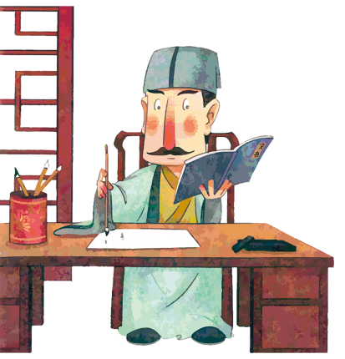
添加标题信息
输入标题文本
请替换文字内容复制你的内容到此 第一PPT
输入标题文本
请替换文字内容复制你的内容到此 第一PPT
输入标题文本
请替换文字内容复制你的内容到此 第一PPT

Slide 20
添加标题信息
输入标题文本
输入标题文本
请替换文字内容复制你的内容到此 第一PPT
请替换文字内容复制你的内容到此第一PPT 如需更改请在（设置形状格式）菜单下（文本选项）中调整
输入标题文本
请替换文字内容复制你的内容到此 第一PPT
输入标题文本
请替换文字内容复制你的内容到此 第一PPT

Slide 21
添加标题信息
添加标题二
01
Application
添加标题一
您的内容打在这里，或者通过复制您的文本后，在此框中选择粘贴，并选择只保留文字。
您的内容打在这里，或者通过复制您的文本后，在此框中选择粘贴，并选择只保留文字。
02
Application
03
Application
添加标题四
添加标题三
您的内容打在这里，或者通过复制您的文本后，在此框中选择粘贴，并选择只保留文字。
04
Application
您的内容打在这里，或者通过复制您的文本后，在此框中选择粘贴，并选择只保留文字。

Slide 22
添加标题信息
输入标题文本
输入标题文本
输入标题文本
请替换文字内容复制你的内容到此 第一PPT
请替换文字内容复制你的内容到此 第一PPT
请替换文字内容复制你的内容到此 第一PPT

Slide 23
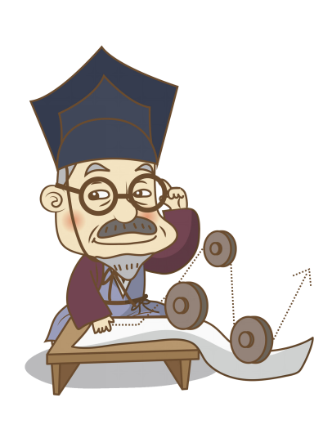
添加标题信息
请替换文字内容复制你的内容到此第一PPT 如需更改请在（设置形状格式）菜单下（文本选项）中调整
输入标题文本
输入标题文本
输入标题文本
请替换文字内容复制你的内容到此 第一PPT
请替换文字内容复制你的内容到此 第一PPT
请替换文字内容复制你的内容到此 第一PPT

Slide 24
谢谢
观看

